Slide 1

Administración de Archivos CICLO VITAL DEL DOCUMENTO

Slide 2

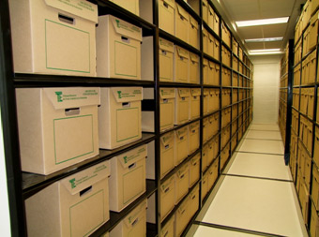
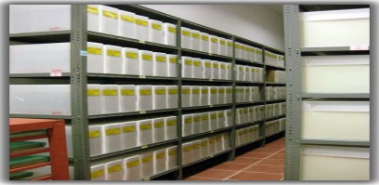
Ciclo Vital del Documento
Traslado controlado y sistemático de expedientes de un archivo a otro
CICLO VITAL DEL DOCUMENTO
Conjunto de etapas de un documento
que se asignan con base en el asunto que le da origen, a sus valores y a los usos que tiene durante cada una de ellas, correspondiendo a cada etapa un tratamiento especializado y conservación en un archivo específico que
puede ser Trámite, Concentración, Histórico,
o bien su baja documental.
Documentos en Fase activa
Documentos en Fase Semi-activa
Documentos en Fase Inactiva
Tranferencia Primaria
Transferencia Secundaria
Archivo de Trámite
Archivo de Concentración
Archivo Histórico
Uso institucional y constante
Uso institucional y esporádico
Uso social
BAJA DOCUMENTAL
Procedimiento de eliminación de aquella documentación que haya prescrito en sus valores administrativos, legales, fiscales o contables, y que no contenga valores secundarios.
Usuarios:
Investigadores y público en general
Usuarios:
Área productora
Público conforme a la LTAIPEP
Valores Secundarios:
Evidencial
Testimonial
Informativo
Valores Primarios:
Administrativo
Legal o jurídico
Fiscal o contable

